Slide 1
Från eld till brand
Hur eldar man rätt för att undvika brandrisk, öka energieffektiviteten och minimera utsläpp?
Lars Brodin - Brandskyddsföreningen
Notes:
Välj informationsklassning genom att på denna bild ha kvar den klassning (konfidentiell, känslig, intern eller publik) som gäller för denna presentation. Radera de andra klassningarna från fältet i nedre vänstra hörnet.

Slide 2
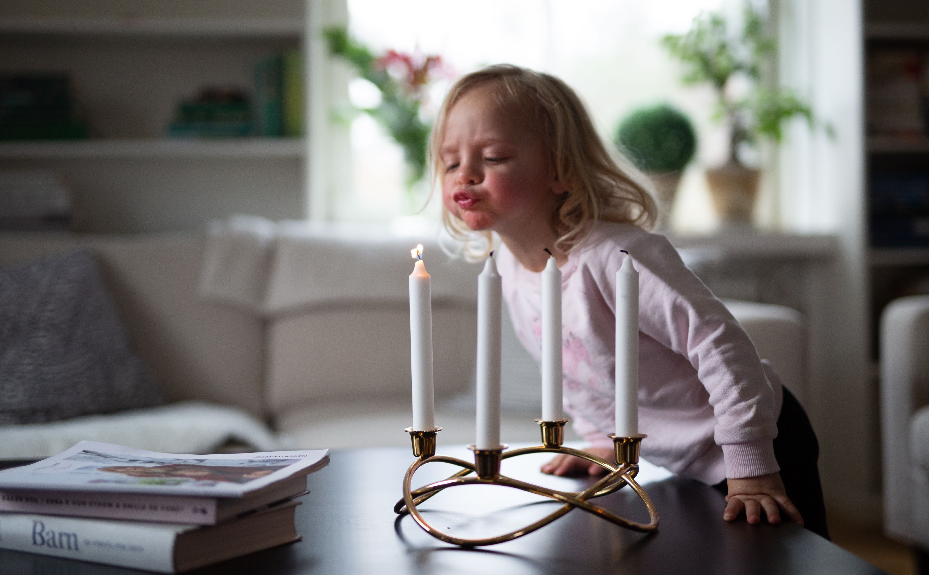
Brandsäker kunskap genom livet
Vision och uppdrag
Brandskyddsföreningen är en allmän- nyttig ideell förening som arbetar för ett brandsäkrare Sverige.
Vi är ett ledande kunskapscentrum som ökar framtidens brandsäkerhet och minskar samhällets skadekostnader.

Slide 3
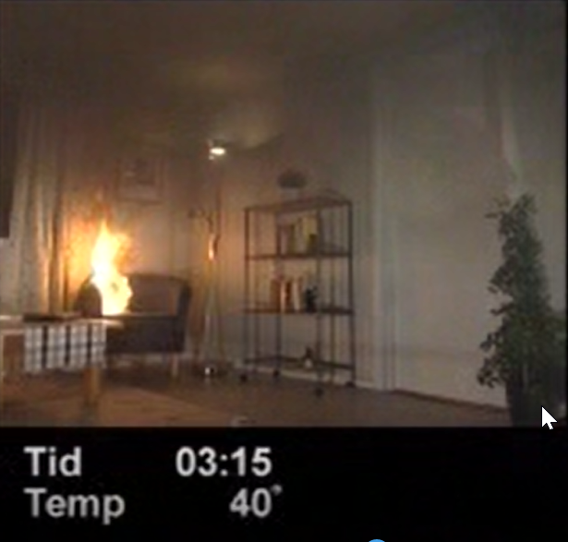
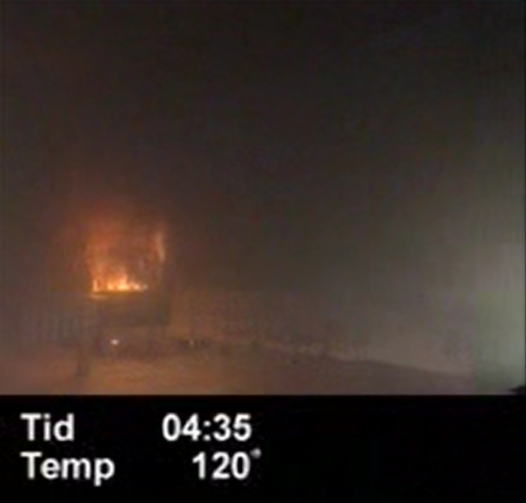
Om brandförlopp och brandgaser, scenario 1 – stängd dörr
Initialbrand, brandgaser stiger
Övertändning – brandgaser antänds

Slide 4
Koloxidhalt, rum med stängd dörr
Symptom vid koloxidförgiftning :
0,02 % 3 timmar lätt huvudvärk, illamående
0,1-0,2 % 0,5-1 timme tendens att vackla, tappa balansen
0,2-0,25 % 30 minuter medvetslöshet
0,4 % >1 timme dödligt
1,0 % >1 minut dödligt

Slide 5
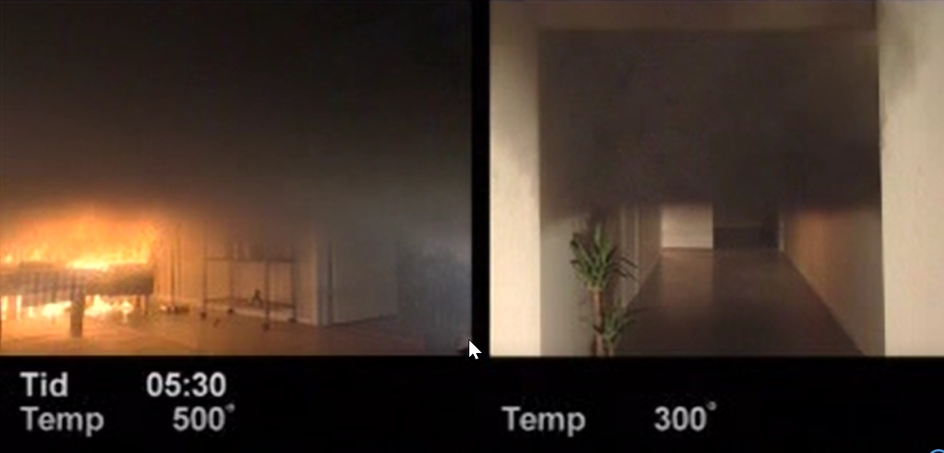
Om brandförlopp och brandgaser, scenario 2 – dörr öppnas till korridor

Slide 6
Koloxidhalt, rum där dörr öppnas
Symptom vid koloxidförgiftning :
0,02 % 3 timmar lätt huvudvärk, illamående
0,1-0,2 % 0,5-1 timme tendens att vackla, tappa balansen
0,2-0,25 % 30 minuter medvetslöshet
0,4 % >1 timme dödligt
1,0 % >1 minut dödligt

Slide 7
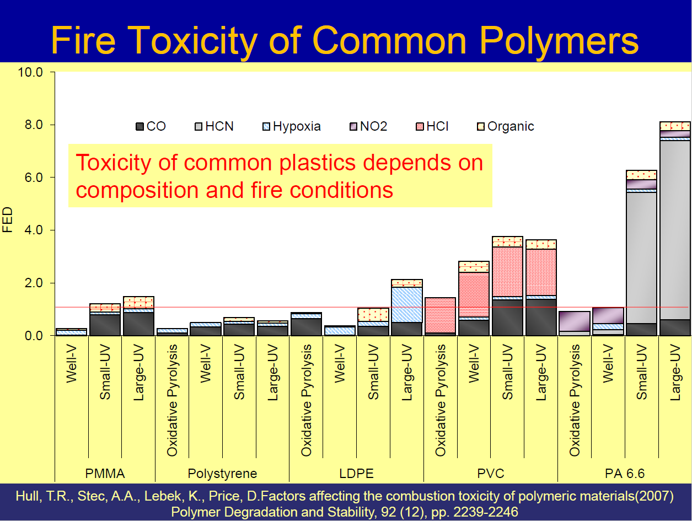
syrebrist
Akryl (Plexi)
Polyeten
Nylon

Slide 8
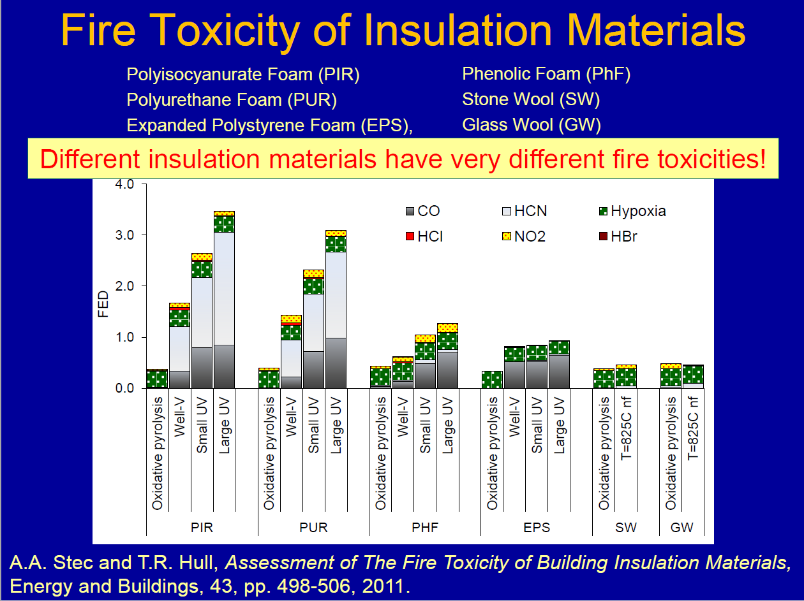
FED=Fractional Effective Dose
Fenolskum

Slide 9
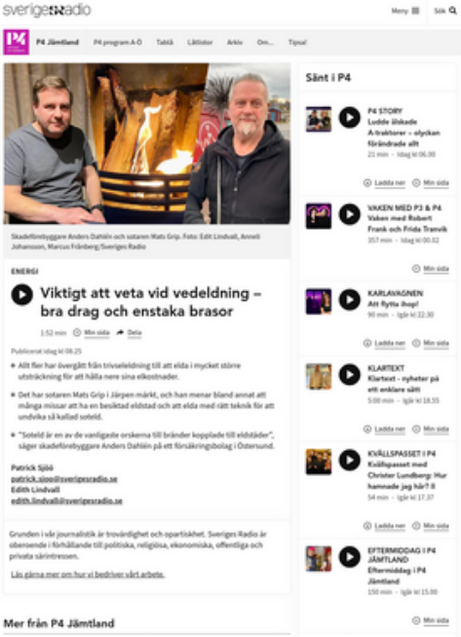
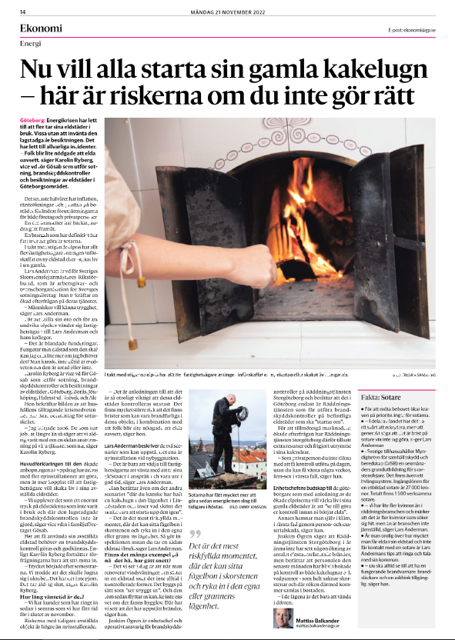
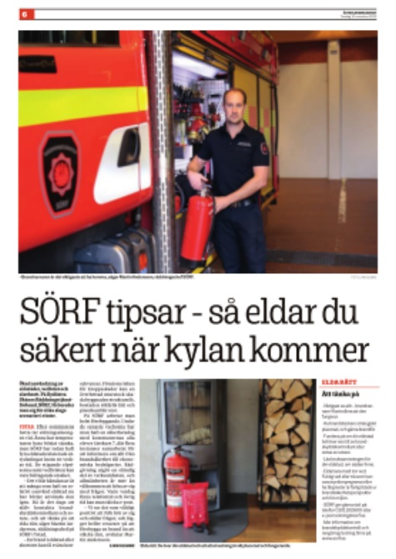
En aktuell fråga
Notes:
Samhällets brandskyddskrav är alltmer funktionsbaserade. Den enskilde ägaren, nyttjanderättshavaren eller kravställaren ska identifiera riskerna och besluta om åtgärder, bl.a. vilket utförande som krävs av brandskyddsinstallationer. I detta arbete fyller normer med skyddsnivåer och tekniska beskrivningar en viktig roll.
Hänvisningar sker i allt högre grad till Europastandarder varför det är väsentligt att påverka dessas utformning. Lika väsentligt är det att i nationella dokument fastställa sådan som inte preciseras i standarderna, t.ex. vilken prestandanivå som ska användas för olika risker.

Slide 10
Statistik baserad på räddningstjänstens insatser

Slide 12
Fem tips för brandsäker och ”miljövänlig” eldning
Se till att eldstad och skorsten är besiktigad/sotad
Använd torr ved
Starta brasan uppifrån
God lufttillförsel (osynliga rökgaser)
Elda inte mer vad än eldstaden är dimensionerad för

Slide 13
Om soteld ändå skulle uppstå
1. Stäng alla luckor på eldstaden
2. Ring 112
3. Kontrollera hela tiden skorstenen i hela dess
längd speciellt vid bjälklagsgenomgångarna, på
vinden samt taket
4. Ring sotningsdistriktet och beställ en besiktning
av skorstenen

Slide 14
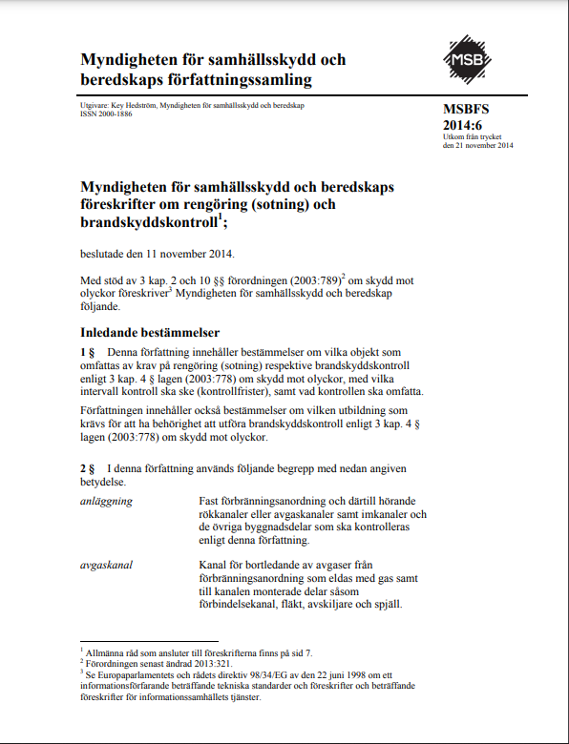
Brandskyddskontroll och sotning
Brandskyddskontroll
Sotbildning och beläggningar
Skador eller förändringar av det tekniska utförandet
Temperaturförhållanden
Tryckförhållanden och täthet
Drift och skötsel

Slide 15
Tack för mig! lars.brodin@brandskyddsforeningen.se
Notes:
Välj informationsklassning genom att på denna bild ha kvar den klassning (konfidentiell, känslig, intern eller publik) som gäller för denna presentation. Radera de andra klassningarna från fältet i nedre vänstra hörnet.

